Slide 1
漫漫看电影比价网
小组: 习明奇 张桐旺 王成

Slide 2
项目介绍
流程介绍及代码展示
功能展示

Slide 3
项目介绍
在日常生活中,我们经常会发现,同样的一步电影,不远的两家影院,价格就会差很多,不同的网站也会因为一些活动之类的原因,票价也会有不同程度的优惠,票价可能会相差十几元甚至几十元,但如果每次看电影都要把几个网站的排片和票价都看一遍,也太麻烦了.
本项目就是为了解决这个问题,在网页上,会展示当前热映的电影,点击电影,可以选择城市,区域,影院以及信息,就可以看到排片时间和不同渠道的价格.
目前,数据的主要来源是淘票票,百度糯米,和猫眼电影三个渠道.

Slide 4
习明奇
王成
张桐旺
数据
界面展示
根据业务模块进行模块分工，模块细节交模块负责人讲解

Slide 5
项目架构
项目架构
数据
后端
展示
影院信息
当前院线电影信息
登录注册
权限管理
票价展示
时段展示
影院排片信息
电影票价时段

Slide 6
数据库表结构

Slide 7
业务流程
注册
登录
首页展示
影院信息展示
电影票价时段选择
跳转购买

Slide 9
数据部分
数据
院线电影数据
影院数据
电影数据
豆瓣
淘票票影院
糯米影院
猫眼影院
时段
票价
优惠

Slide 10
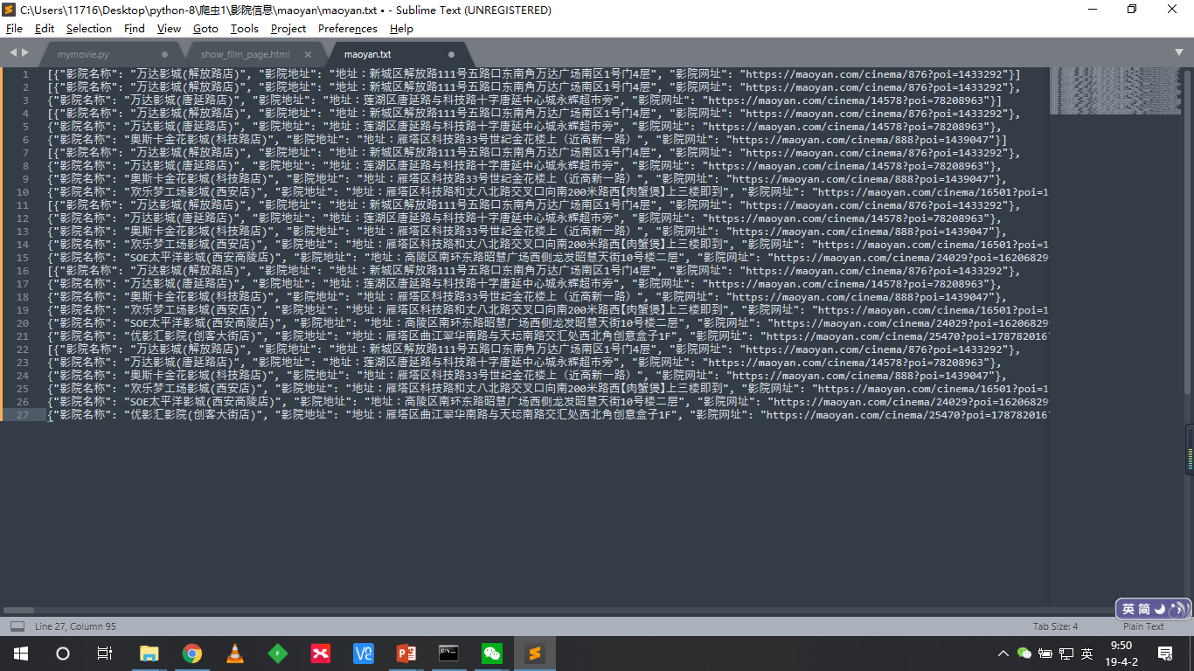
影院信息

Slide 11
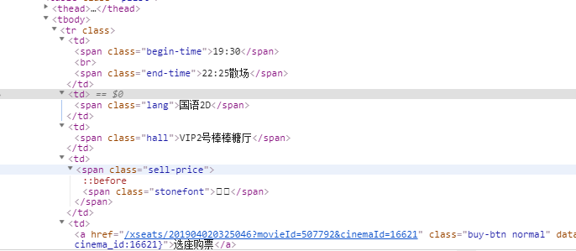
电影票价

